Slide 1

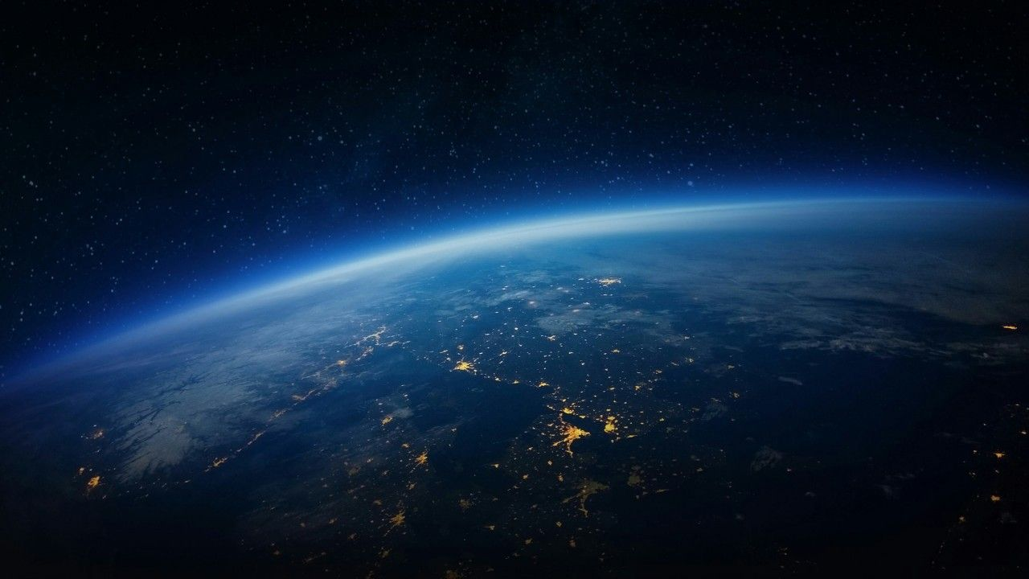

Was ist Philosophie? – Die Frage des Lebens

Slide 2
Was ist Philosophie? – Die Frage des Lebens
LIFE
THE UNIVERSE
42
EVERYTHING

Slide 3
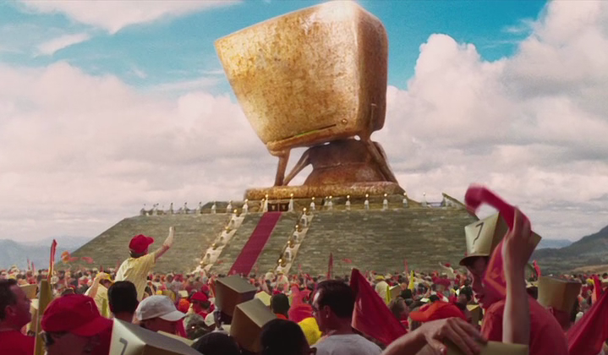
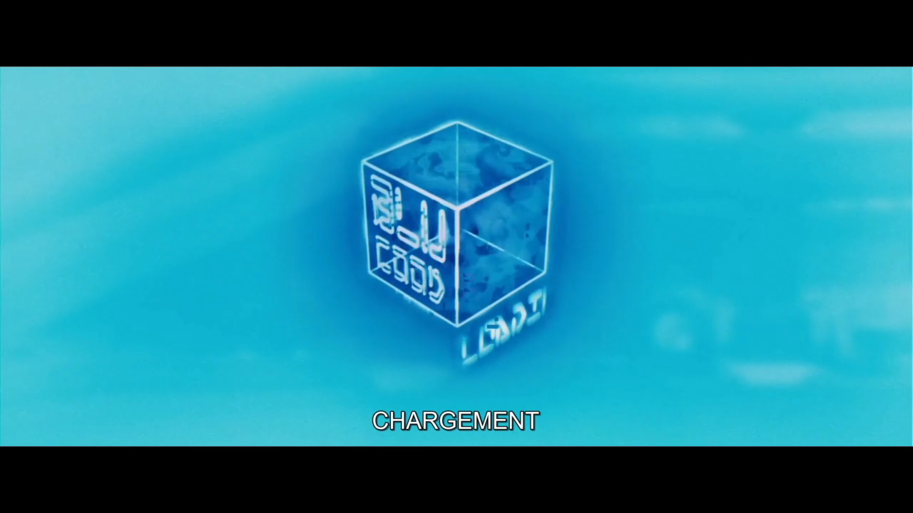
Was ist Philosophie? – Die Frage des Lebens

Slide 4
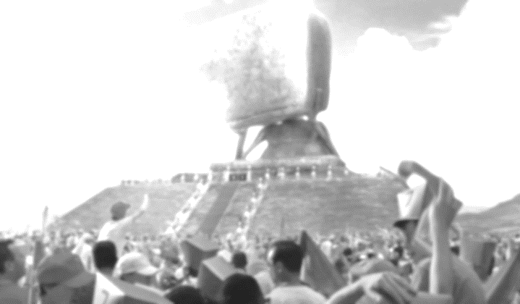


Was ist Philosophie? – Die Frage des Lebens
“
Es gibt selbstverständlich viele Probleme, die mit dem Leben zusammenhängen ; von denen sind einige der bekanntesten :
Warum wird der Mensch geboren?, Warum stirbt er? und
Warum verbringt er so viel von der Zeit dazwischen mit dem Tragen von Digitaluhren?
“
Um welche Art von Fragen handelt es sich hierbei?
Sinnfragen → Philosophische Fragen beschäftigen sich mit Problemen des Lebens
Existentielle Fragen → Philosophische Fragen hinterfragen das Selbstverständliche
Gruppenaufgabe: Formuliert mindestens 4 Sinnfragen!

Slide 5
Was ist Philosophie? – Die Frage des Lebens
“
»Allerdings glaube ich nicht«, setzte Deep Thought hinzu, »daß sie euch gefallen wird.«
»Das macht doch nichts !« sagte Phouchg. »Wir müssen sie nur jetzt erfahren. Jetzt !«
»Sie wird euch bestimmt nicht gefallen«, bemerkte Deep Thought.
»Sag sie uns trotzdem !«
“
Warum könnte die Antwort entäuschen?
Antworten sind nicht immer bequem, Wahrheiten können schmerzhaft sein
    z.B.: Global Warming, Ressourcenknappheit, Konsumverhalten, Ausbeutung
Antwort erzielt nicht den gewünschten Effekt (Erleuchtung, Problemlösend, usw…)
Antwort wird den Erwartungen nicht gerecht (Hype…)

Slide 6
Was ist Philosophie? – Die Frage des Lebens
“
»Ich hab’s sehr gründlich nachgeprüft«, sagte der Computer, »und das ist ganz bestimmt die Antwort. Das Problem ist, glaub ich, wenn ich mal ganz ehrlich zu euch sein darf, daß ihr selber wohl nie richtig gewußt habt, wie die Frage lautet.«
»Naja, weißt du, es geht einfach um alles … um alles«, schlug Phouchg schüchtern vor.
»Genau !« sagte Deep Thought. »Wenn ihr erstmal genau wißt, wie die Frage wirklich lautet, dann werdet ihr auch wissen, was die Antwort bedeutet.«
“
Was ist das Problem mit der Fragestellung?
Frage ist viel zu ungenau
Fragesteller wissen nicht wonach sie fragen
➔ Eine korrekte Antwort benötigt auch eine korrekte Fragestellung.

Slide 7
Was ist Philosophie? – Die Frage des Lebens
Frage nach dem Sinn des Lebens
Verhältnis des Menschen zu seiner Umwelt
Frage nach der biologischen Evolution des Lebens
Frage nach dem Zweck oder Ziel des Lebens im
Universum
Naturwissenschaft
Philosophische Sinnfragen
Bestimmung des Menschen durch die physikalische Welt
Bestimmung des Menschen selbst:
Ist das Leben der Menschen durch eine übergeordnete Institution (z.B. Gott) bestimmt?
Ist das Leben der Menschen durch die Natur bestimmt, z.B. Zweck der Fortpflanzung?
Ist der Mensch autonom und muss selbst einen Lebensweg bestimmen, den er als sinnvoll erachtet?

Slide 8


Was ist Philosophie? – Die Frage des Lebens
Problem der Frage:
Frage nach dem
Sinn
des
Lebens
Gibt es eine allgemeine, klare Definition von „Sinn“?
Wie ist „Leben“ zu definieren?
Eine Antwort verstehen, bedeutet auch die Frage zu verstehen.
Die Antwort auf eine Frage liegt auch immer in der Fragestellung.
➔ Die Suche nach der Frage ist genau so schwierig, wie die Suche nach der Antwort

Slide 9
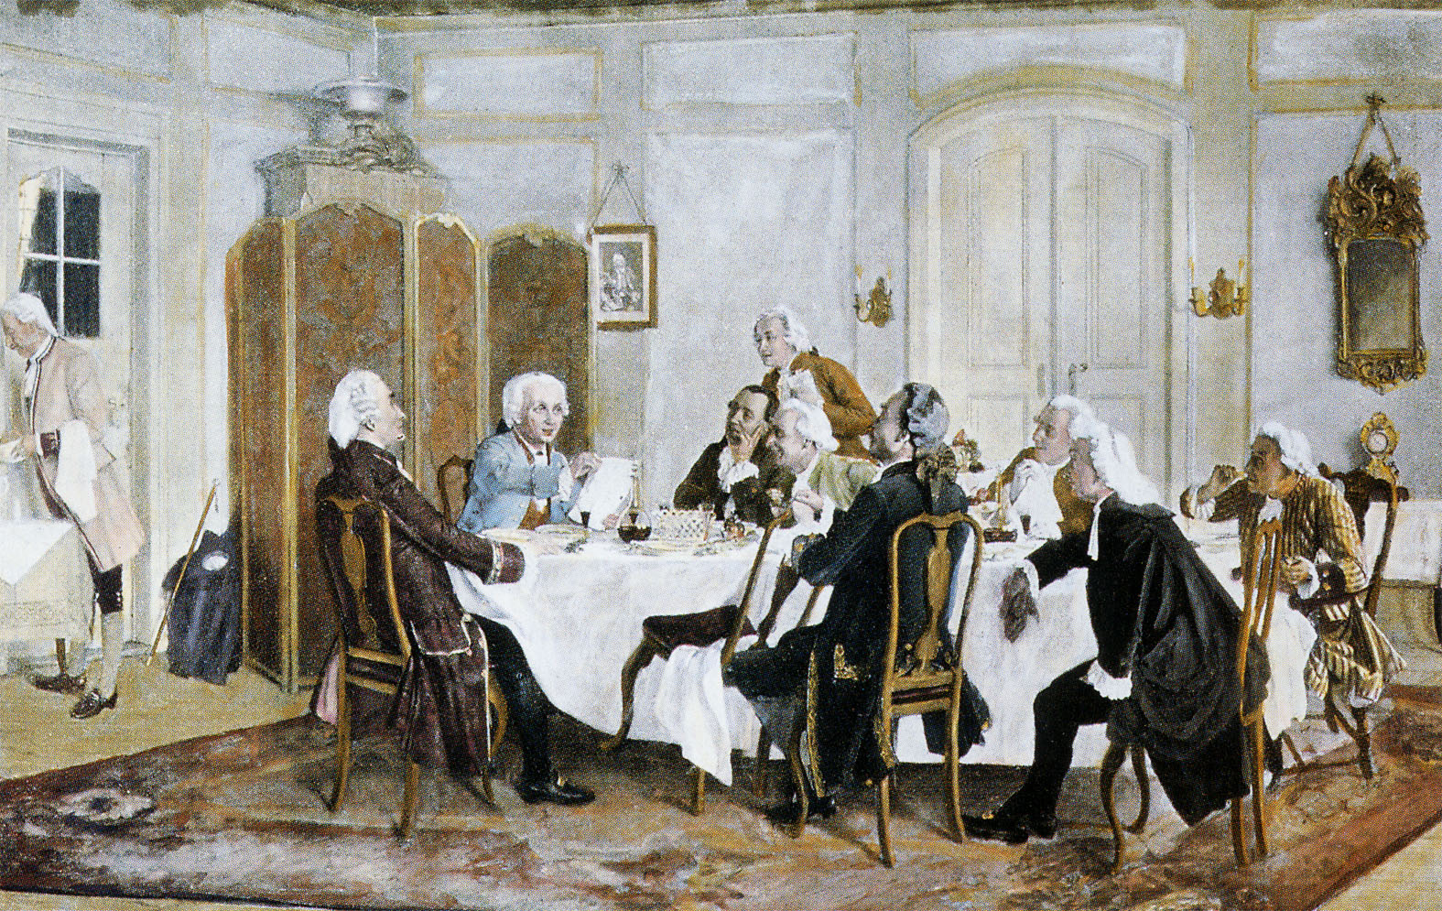
Was ist Philosophie? – Die Frage des Lebens
Diskussion:
Kann es eine allgemeingültige Antwort auf Sinnfragen geben?
Was ist wichtiger, die Antwort oder die Frage?
Was meint ihr, ist unser Lebenssinn zielgerichtet, göttlich besimmt oder lediglich individuell bestimmbar?

Slide 10
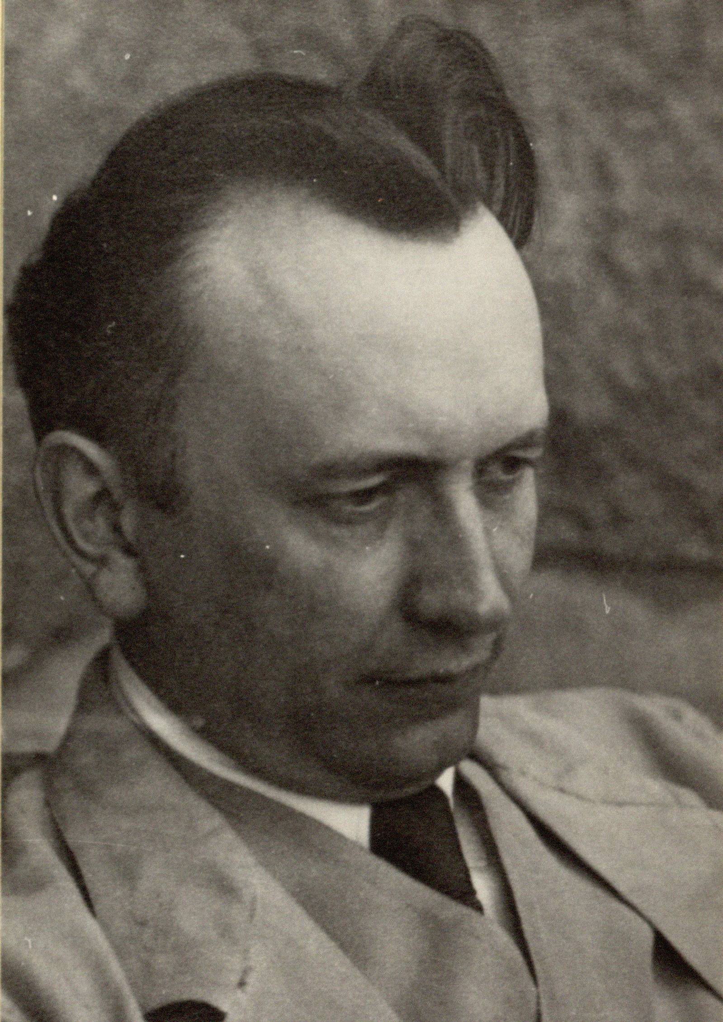
2. Jaspers – Was ist Philo?
Warum ist es laut Karl Jaspers so schwer den Begriff Philosophie klar zu definieren?
Für die einen ist Philosophie eine notwendige Suche nach Antworten. Sie ist Existenzerhellung oder die Suche nach „existentieller Wahrheit“.
Für die anderen ist Philosophie überflüssig, weil sie nicht zu eindeutigen Ergebnissen führt. Philosophie bietet somit keine „wissenschaftliche Wahrheit“.
Erkläre den Unterschied zwischen den Begriffen „Philosophos“ und „Sophos“:
Philosophos = Derjenige, der nach Weisheit strebt à Der Weg ist das Ziel
Sophos = Derjenige, der meint im Besitz der Wahrheit/Weisheit zu sein à Will Resultate und notwendige Beweise
Worin unterscheiden sich Philosophie und Wissenschaft nach Jaspers?
Wissenschaft kennt Fortschritt, Philosophie nach seiner Auffassung nicht. Jede Äußerung zur Philosophie ist so gesehen selbst schon Philosophie.
Sie beruft sich auf transzendente (das Übersteigen der Sinneswahrnehmung) Gegenstände (z.B. Gott, Freiheit, Seele, Welt).

Slide 11

3. Etymologie

Slide 12


4. Fragen der Philosophie
Wenn ich mich für Pferde oder Edelsteine interessiere, kann ich nicht verlangen, dass alle anderen diese Interessen teilen. Wenn ich wie gebannt vor allen Sportsendungen im Fernsehen sitze, muss ich mich damit abfinden können, dass andere Sport öde finden.
Gibt es trotzdem etwas, das alle interessieren sollte?
Wer bin ich?
Was ist das Gute/das Böse?
Was ist der Sinn meiner Existenz?
Darf man egoistisch sein ?
Gruppenaufgabe: Formuliert
4 Fragen, die jeden interessieren sollten!

Slide 13

4.1. Die 4 Grundfragen nach Kant
Was ist der Mensch?
1. Anthropologie: ________________________________________________________________ ?
Ist der Mensch von Natur aus "gut" oder "böse" oder sogar beides zugleich; gibt es überhaupt eine gleichbleibende "Natur" des Menschen?
Was soll ich tun?
2. Moralphilosophie / Ethik: _______________________________________________________ ?
Hier stellt sich vor allem die Frage nach den Zielen und Maßstäben unseres Handelns. Lassen sich Maßstäbe für unser Verhalten untereinander überhaupt vernünftig begründen?
Was darf ich hoffen?
3. Religionsphilosophie: __________________________________________________________ ?
Beschäftigt sich mit der Frage, ob es einen Gott gibt oder, ob die Welt und unsere Existenz einen übergeordneten Sinn hat.
Was kann ich wissen?
4. Erkenntnistheorie / Metaphysik: _________________________________________________ ?
Diese Frage betrifft die Grundlagen unseres Wissens. Wie kommt man überhaupt zu begründeten Erkenntnissen und was sind die Grenzen unseres Erkenntnisvermögens?

Slide 14
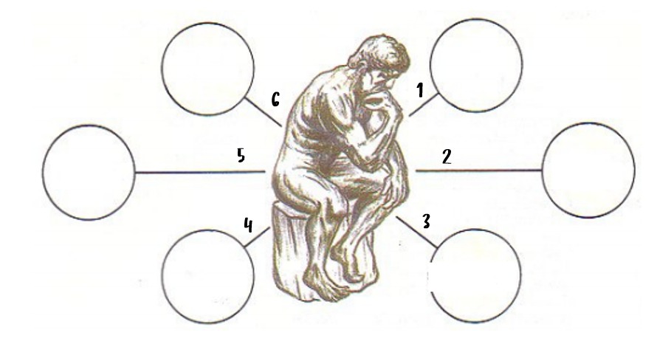
5. L’étonnement
Explication/théorie
Etonnement
Observation
Doute
Se rendre compte de son ignorance
Identification du problème

Slide 15
5. L’étonnement
5.1. Quel lien Aristote établit-il entre l'étonnement et l'ignorance ?
L’étonnement pousse l’homme à reconnaitre son ignorance et à se mettre à la recherche du savoir véritable :
  Ce qui étonne est ce qui nous est inconnu et nous fait ainsi un obstacle. L’étonnement est la capacité de reconnaitre un problème.
  La reconnaissance de l’ignorance est condition nécessaire pour la pensée (Socrate : je sais, que je ne sais rien). Celui qui est étonné commence à observer et à comprendre les phénomènes qui se présentent. Ainsi il peut expliquer le problème.
Aristote est un philosophos et non pas un sophos
5.2. Pourquoi est-ce que la recherche du savoir présente une fin non utilitaire ?
Réfutation du reproche d’inutilité :
  Chaque métier produit quelque chose de bon pour l’homme, mais que lui apporte la philosophie ?
  Aristote réfute la notion que le bien est un produit consommable. Le savoir est une valeur en soi. Pour Aristote, l’homme un être curieux qui cherche à comprendre.

Slide 16
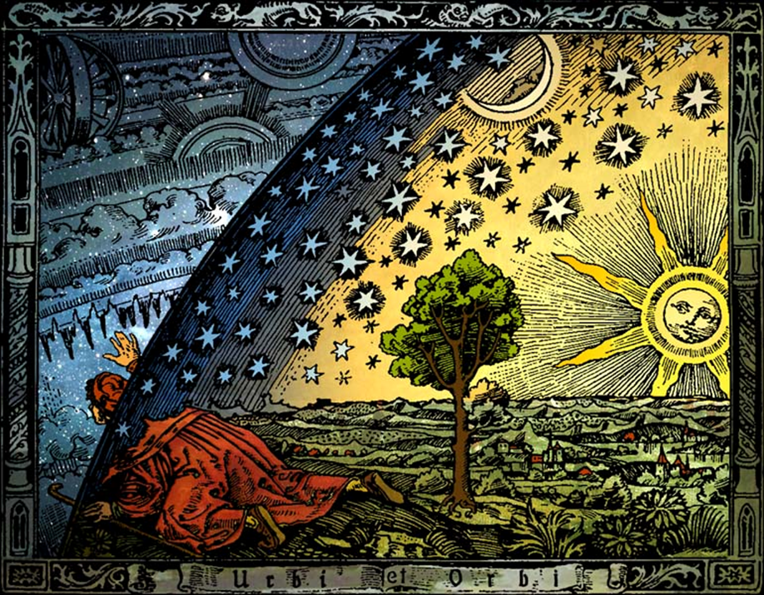
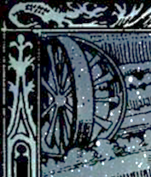
5. L’étonnement
Le philosophe est naturellement curieux, il veut savoir comment le monde fonctionne.
Il est de ce monde, mais il jette son regard sur l’autre côté.
Pignons (roues dentées) è symbolisent le fonctionnement/les lois naturelles
è Ils sont cachés, il faut les découvrir

Slide 17
6. Das Staunen
a) Mit welchem Thema oder welchem Problem befasst sich der Text?
Frage: Was ist staunen und welche Bedeutung hat das Staunen für die Philosophie?
Der Text will das philosophische Staunen definieren.
b) Wie lauten die Kernbegriffe? Ist ihre Bedeutung unmissverständlich, oder muss sie erst geklärt werden?
“Thaumazein” oder “staunen” hat unterschiedliche Bedeutungen
  Verwirrung (Aoprie)
  Neugierde
  Bewunderung
  Entsetzen
Staunen hat eine positive und negative Bedeutung

Slide 18
6. Das Staunen
c) Wie lautet die These, die der Verfasser vertritt? Oder spricht der Verfasser statt einer These im strengen Sinn nur eine Hypothese (eine Überzeugung oder eine subjektive Meinung) aus?
Hypothese
Die Tätigkeit des Staunens wird immer seltener.
Der Mensch lebt in einer “entzauberten Welt” in der alles berechenbar ist. Alles lässt sich im prinzip rational erklären.
d) Mit welchen Argumenten werden die Kernaussagen begründet? (z. B. durch Anführen von Tatsachen, Beobachtungen, Forschungsergebnissen, Lehrmeinungen von Autoritäten?) Mit welchen Beispielen verdeutlicht der Autor seine Argumente? Zu welcher Schlussfolgerung kommt der Verfasser/ Welche Entscheidung trifft der Verfasser?
Argument: Naturwissenschaft verdrängt die Fähigkeit des Wunderns
Beobachtung: Staunen ist nur noch eine Sache des Gefühls, der Romantik oder für dumme Menschen
Beispiel: Mann und Frau im Zug → die Frau bwundert den Frost, für den Mann ist es selbverständlich
Schlussfolgerung: Das Staunen verändert sich mit der Zeit und die Art und Weise wie wir staunen gibt uns Aufschluss über unsere eigene Identität

Slide 19
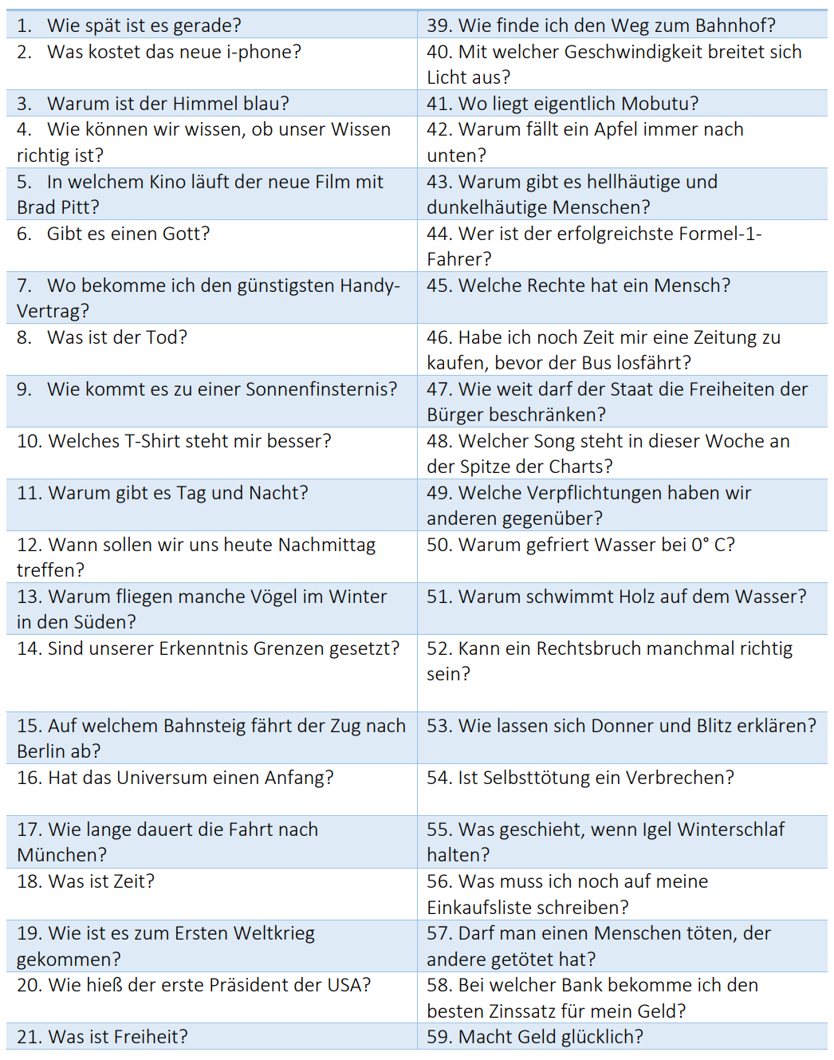
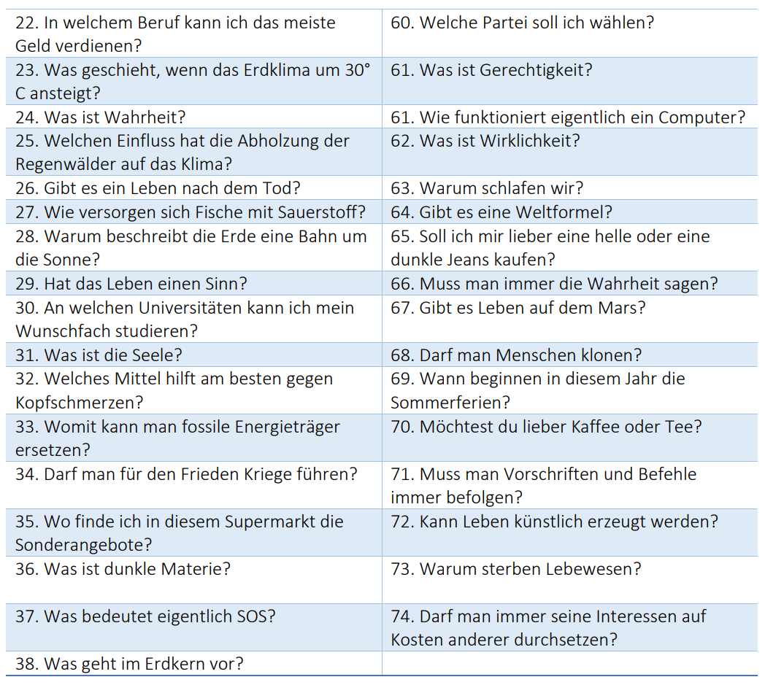
6. Das Staunen

Slide 20
7. Der Mensch
Momentan ist richtig
Momentan ist gut
Nichts ist wirklich wichtig
Nach der Ebbe kommt die Flut
Am Strand des Lebens
Ohne Grund, ohne Verstand
Ist nichts vergebens
Ich bau' die Träume auf den Sand
Und es ist, es ist OK
Alles auf dem Weg
Und es ist Sonnenzeit
Unbeschwert und frei
Und der Mensch heißt Mensch
Weil er vergisst
Weil er verdrängt
Und weil er schwärmt und stählt
Weil er wärmt, wenn er erzählt
Und weil er lacht
Weil er lebt
Du fehlst
Das Firmament hat geöffnet
Wolkenlos und ozeanblau
Telefon, Gas, Elektrik
Unbezahlt, und das geht auch
Teil mit mir deinen Frieden
Wenn auch nur geborgt
Ich will nicht deine Liebe
Ich will nur dein Wort
Und es ist, es ist OK
Alles auf dem Weg
Und es ist Sonnenzeit
Ungetrübt und leicht
Und der Mensch heißt Mensch
Weil er irrt und weil er kämpft
Und weil er hofft und liebt
Weil er mitfühlt und vergibt
Und weil er lacht
Und weil er lebt
Du fehlst
Oh, weil er lacht
Weil er lebt
Du fehlst
Und der Mensch heißt Mensch
Weil er irrt und weil er kämpft
Und weil er hofft und liebt
Weil er mitfühlt und vergibt
Und weil er lacht
Und weil er lebt
Du fehlst
Oh, weil er lacht
Weil er lebt
Du fehlst
Oh, es ist OK
Alles auf dem Weg
Und es ist Sonnenzeit
Ungetrübt und leicht
Und der Mensch heißt Mensch
Weil er vergisst
Weil er verdrängt
Und weil er schwärmt und glaubt
Sich anlehnt und vertraut
Und weil er lacht
Und weil er lebt
Du fehlst
Oh, es ist schon OK
Es tut gleichmäßig weh Es ist Sonnenzeit
Ohne Plan, ohne Geleit
Der Mensch heißt Mensch
Weil er erinnert, weil er kämpft
Und weil er hofft und liebt
Weil er mitfühlt und vergibt
Und weil er lacht
Und weil er lebt
Du fehlst
Oh, weil er lacht
Und weil er lebt
Du fehlst

